Slide 1
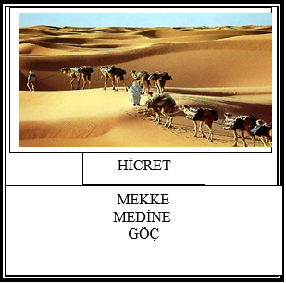

Slide 2
_ _ _ _ _ _ _ _ _ _

Slide 3
HABEŞİSTAN

Slide 4
HABEŞİSTANA HİCRET (615)

Slide 5
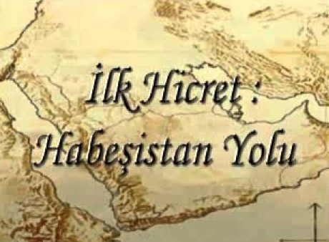
Habeşistan’a Hicret (615)
Mekke’deki baskı ve işkenceler bazı Müslümanlar için dayanılmaz hale gelince Habeşistan’a hicret ettiler.

Slide 6
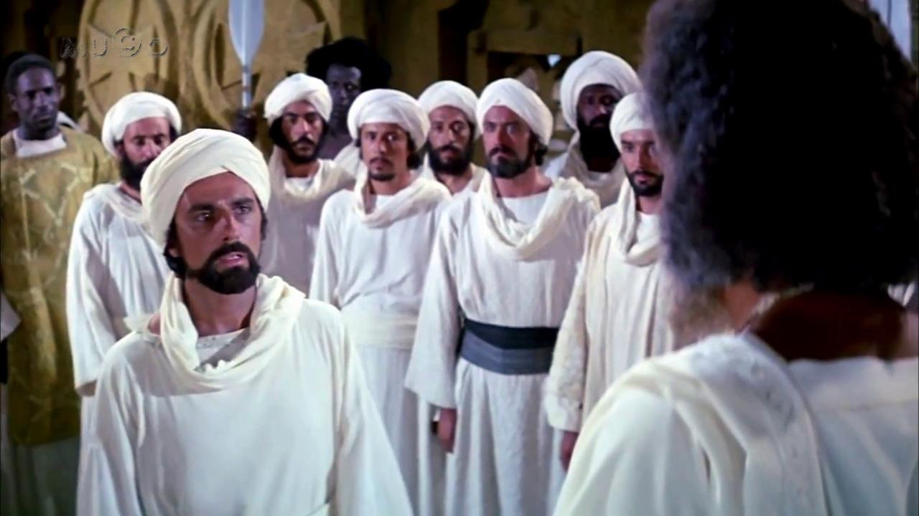
Resûl-i Ekrem Efendimiz, bir gün Müslümanlara, “Siz, bâri yer­yüzüne dağılın! Allah Teâlâ sizi yine bir araya getirir” dedi.
Sahabeler, “Yâ Re­sû­lal­lah! Nereye gidelim?” diye sorunca da, eliy­le Habe­şistan’ın bulunduğu tarafı işaret ederek, “Siz Habeş ülke­sine gitseniz iyi olur! Habeş hükümdarının yanında hiç kimse zulme uğramaz. Orası doğruluk yur­dudur. Umulur ki Allah, sizi orada ferahlığa kavuşturur” buyurdu.

Slide 7
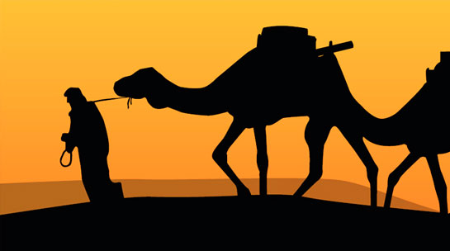
Resûl-i Kibriya’nın bu müsaade ve tavsiyeleri üzerine ilk olarak onu erkek beşi kadın on beş kişilik bir Müslüman kafilesi, Habeş yollarına revan oldular.
Bu kafilenin tek gayesi Dinlerini ve inançlarını korumaktı.
Bu mukaddes bir gaye uğruna yerlerini, yurtlarını, bağ ve bahçelerini, anne ve ba­balarını, akraba ve komşularını terk ederek, yabancı bir diyara doğru gizlice yola koyuldular.

Slide 9
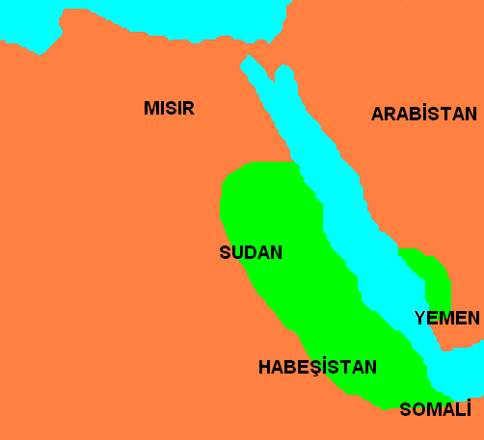
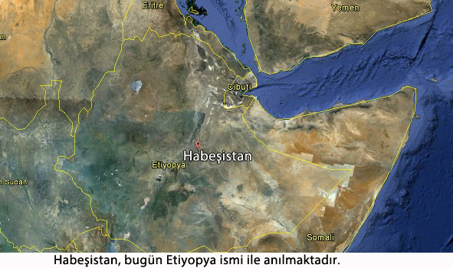
Bu ilk muhacirler Kızıldeniz yoluyla Habeşistan’a ulaştılar ve Habeş Necâşîsi tara­fından gayet güzel karşılandılar.

Slide 10
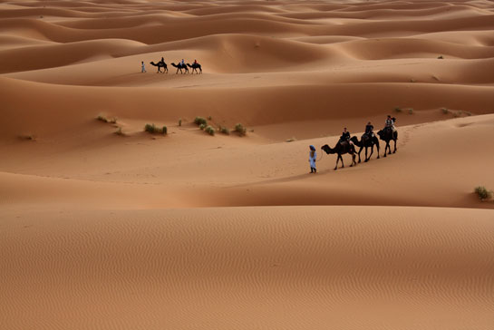
Habeşistan’a İkinci Hicret (616)
Habeşistan’a ilk hicret eden kafilenin gayet iyi karşılandığını haber alan Resûl-i Ekrem Efendimiz, Mekke’de kalan Müslümanlara da Habeşistan’a hicret etmelerini tavsiye buyurdu.

Slide 11
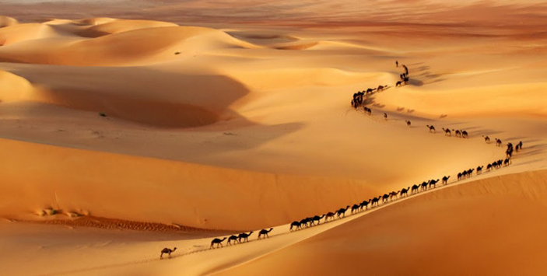
Daha kalabalık bir kafile ile Habeşistan yolunda…
Resûl-i Ekrem’in amcası Ebû Tâlib’in oğlu Hz. Cafer’in baş­kanlığında Ha­beş ülkesine doğru yola çıkan ikinci kafile, önceki kafileden daha kalabalıktı.
On tanesi kadın doksan iki kişilik bu topluluk da sağ sâlim, sırf dinlerini emni­yet altına almak, ibadetlerini huzur-u kalp ile ifa edebilmek gayesiyle Mekke’den ayrılıp Habeş ülkesine vardılar.

Slide 12
https://www.youtube.com/watch?v=TLhS_oeWPdU

Slide 13
Cafer-i Tayyar’ın buradaki konuşmasından ne gibi dersler çıkarabiliriz?
Düşünelim…

Slide 14
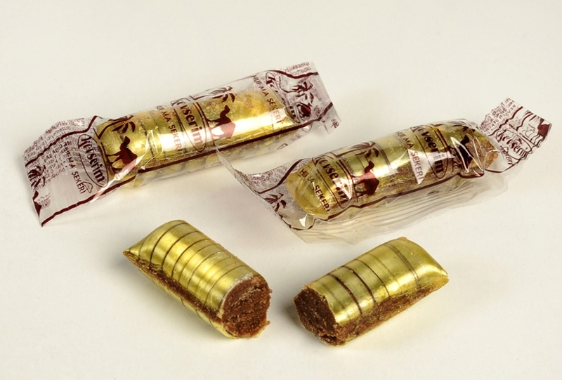
Şekerli sorular ☺☺

Slide 15
Soru 1
İlk hicret nereye yapılmıştır?

Slide 16
Cevap 1
Habeşistan

Slide 17
Soru 2
Habeşistan’a hicret eden heyetin başında kim vardı?

Slide 18
Cevap 2
Cafer b. Ebî Talib

Slide 19
Kutlu yolculuk devam edecek…

